Slide 1

Monitoramento de processos e qualidade em histopatologia – Uma nova realidade
XXIII CONGRESSO BRASILEIRO DE HISTOTECNOLOGIA
Belém-PA, 2024
Alba Torres, PhD
Diretora de Processos e Qualidade
Cepatho-Pe

Slide 2
Paciente
Hospitais
Clinicas
Centros médicos
Laboratórios
“Nossa prioridade é sempre o paciente”

Slide 3

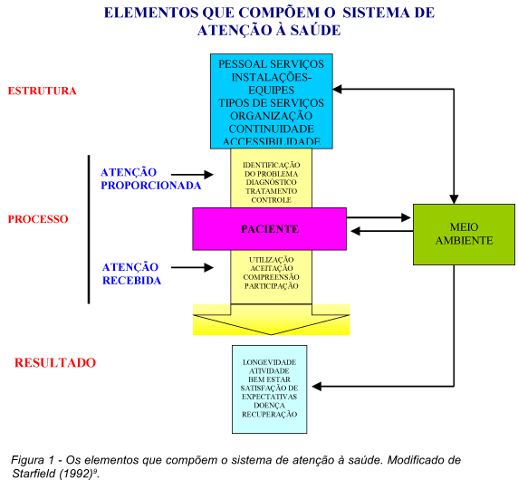


Slide 4
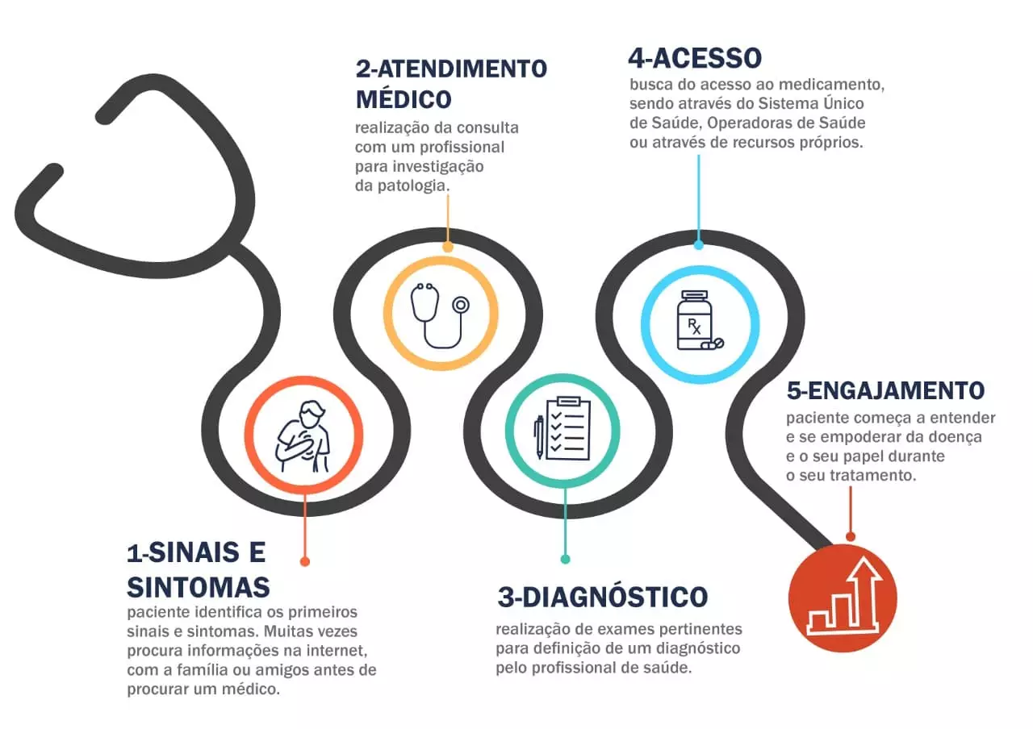

Slide 5

A prática da patologia cirúrgica está sob constante pressão para a entrega de um serviço de elevada qualidade, com o mínimo de erros, rapidez de entrega
Limitada valorização de mercado
FAÇA MAIS COM MENOS
Aumento dos custos
R
Mão de obra escassa

Slide 6




Crescente exigência por qualidade
Isso requer um compromisso contínuo com a melhoria dos processos, a inovação e o investimento em tecnologias que possam elevar os padrões de qualidade.

Slide 7

Alcançar a qualidade requer um investimento substancial na estrutura básica e nas pessoas que realizam a patologia cirúrgica.

Slide 8
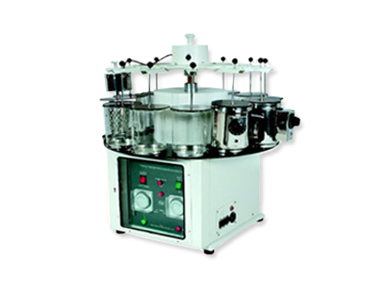
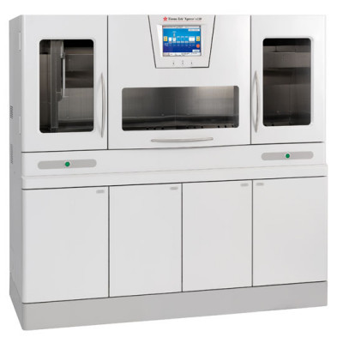

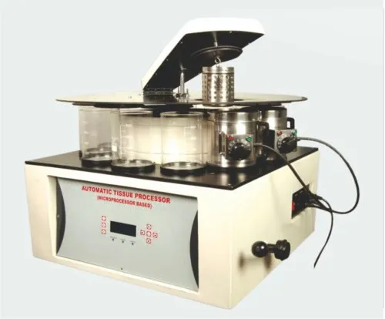
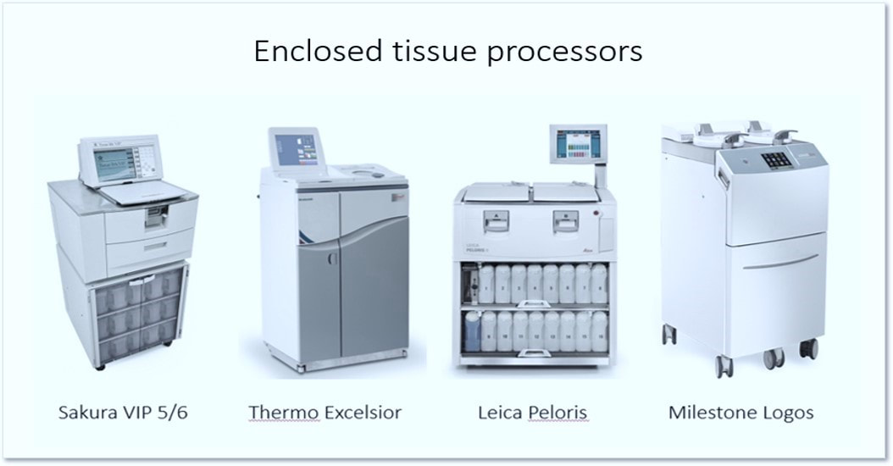

Slide 9

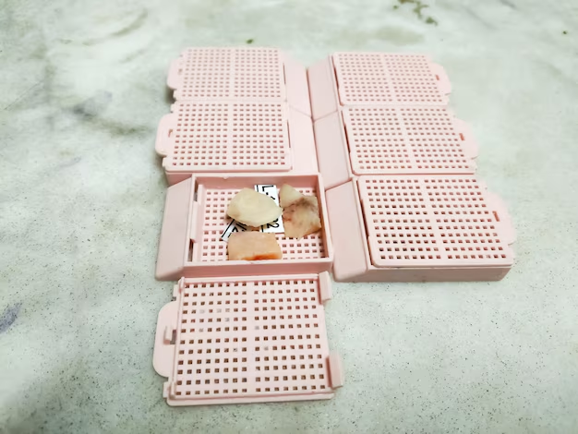

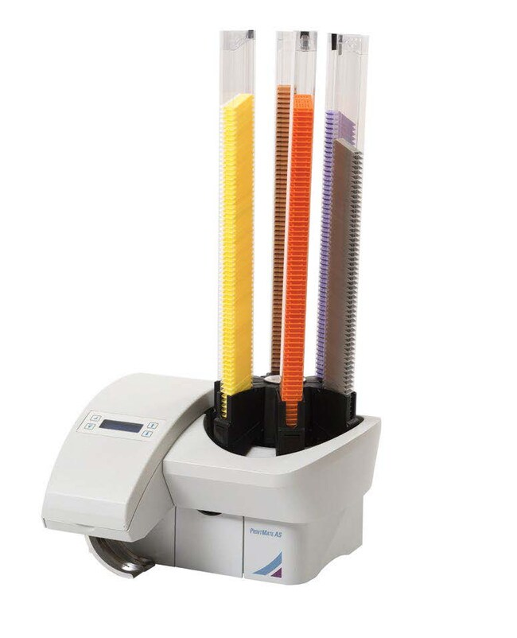
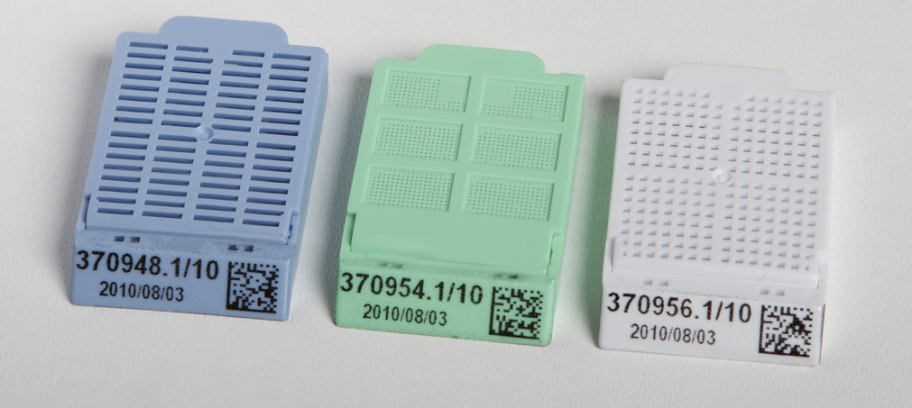

Slide 10
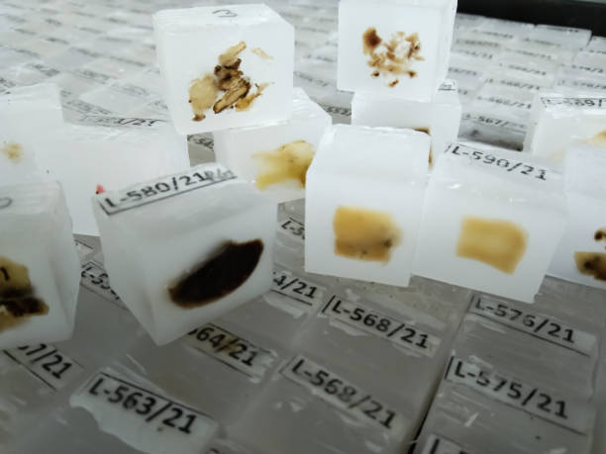

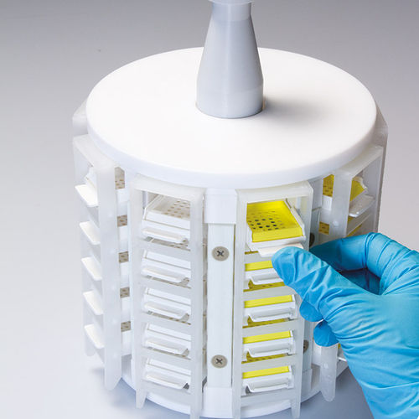
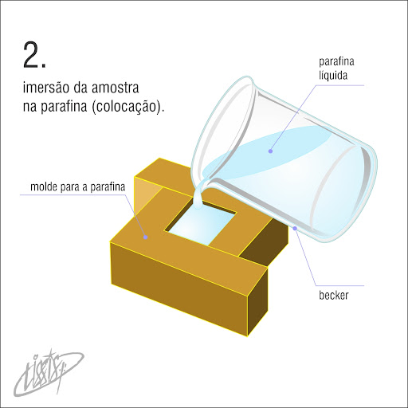
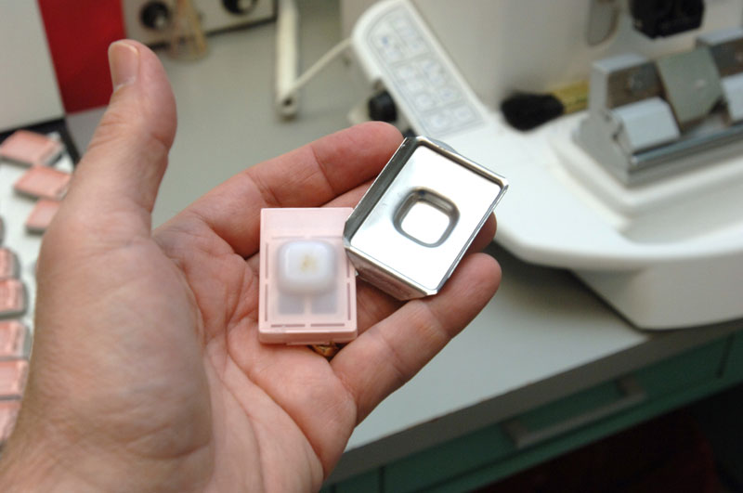


Slide 11
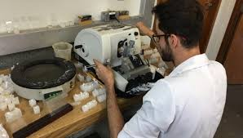
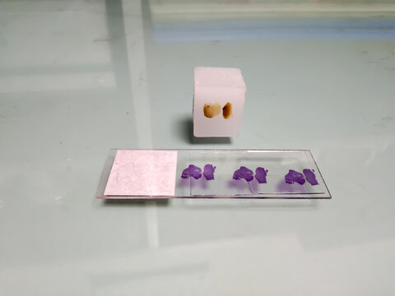

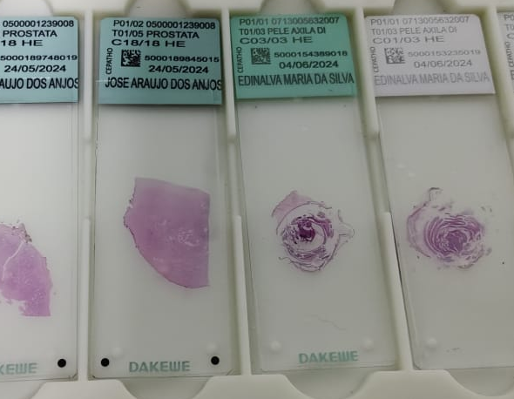
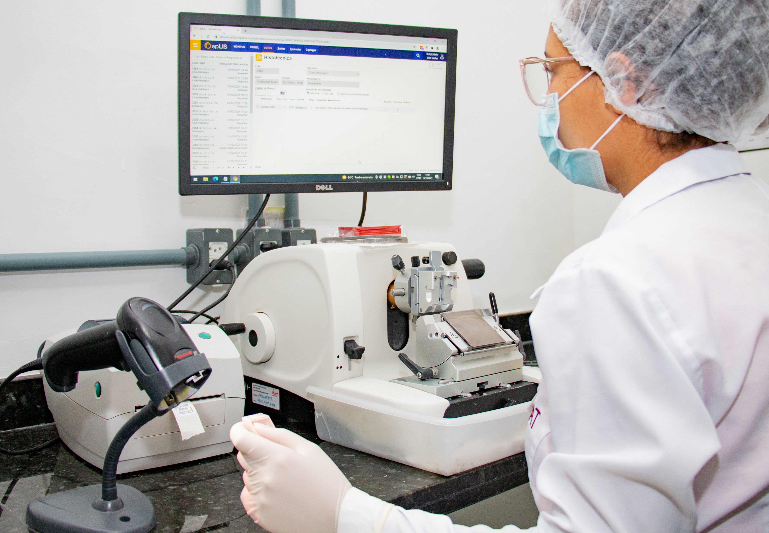
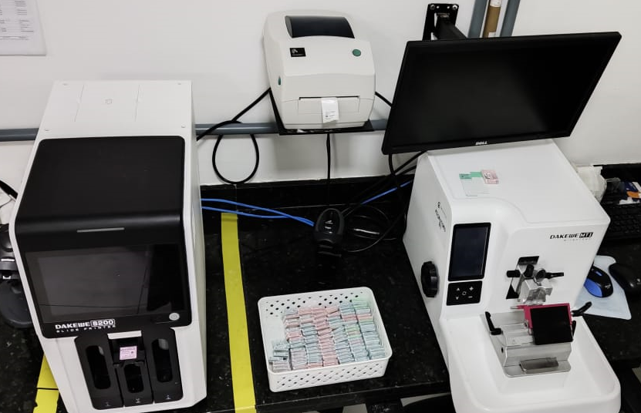
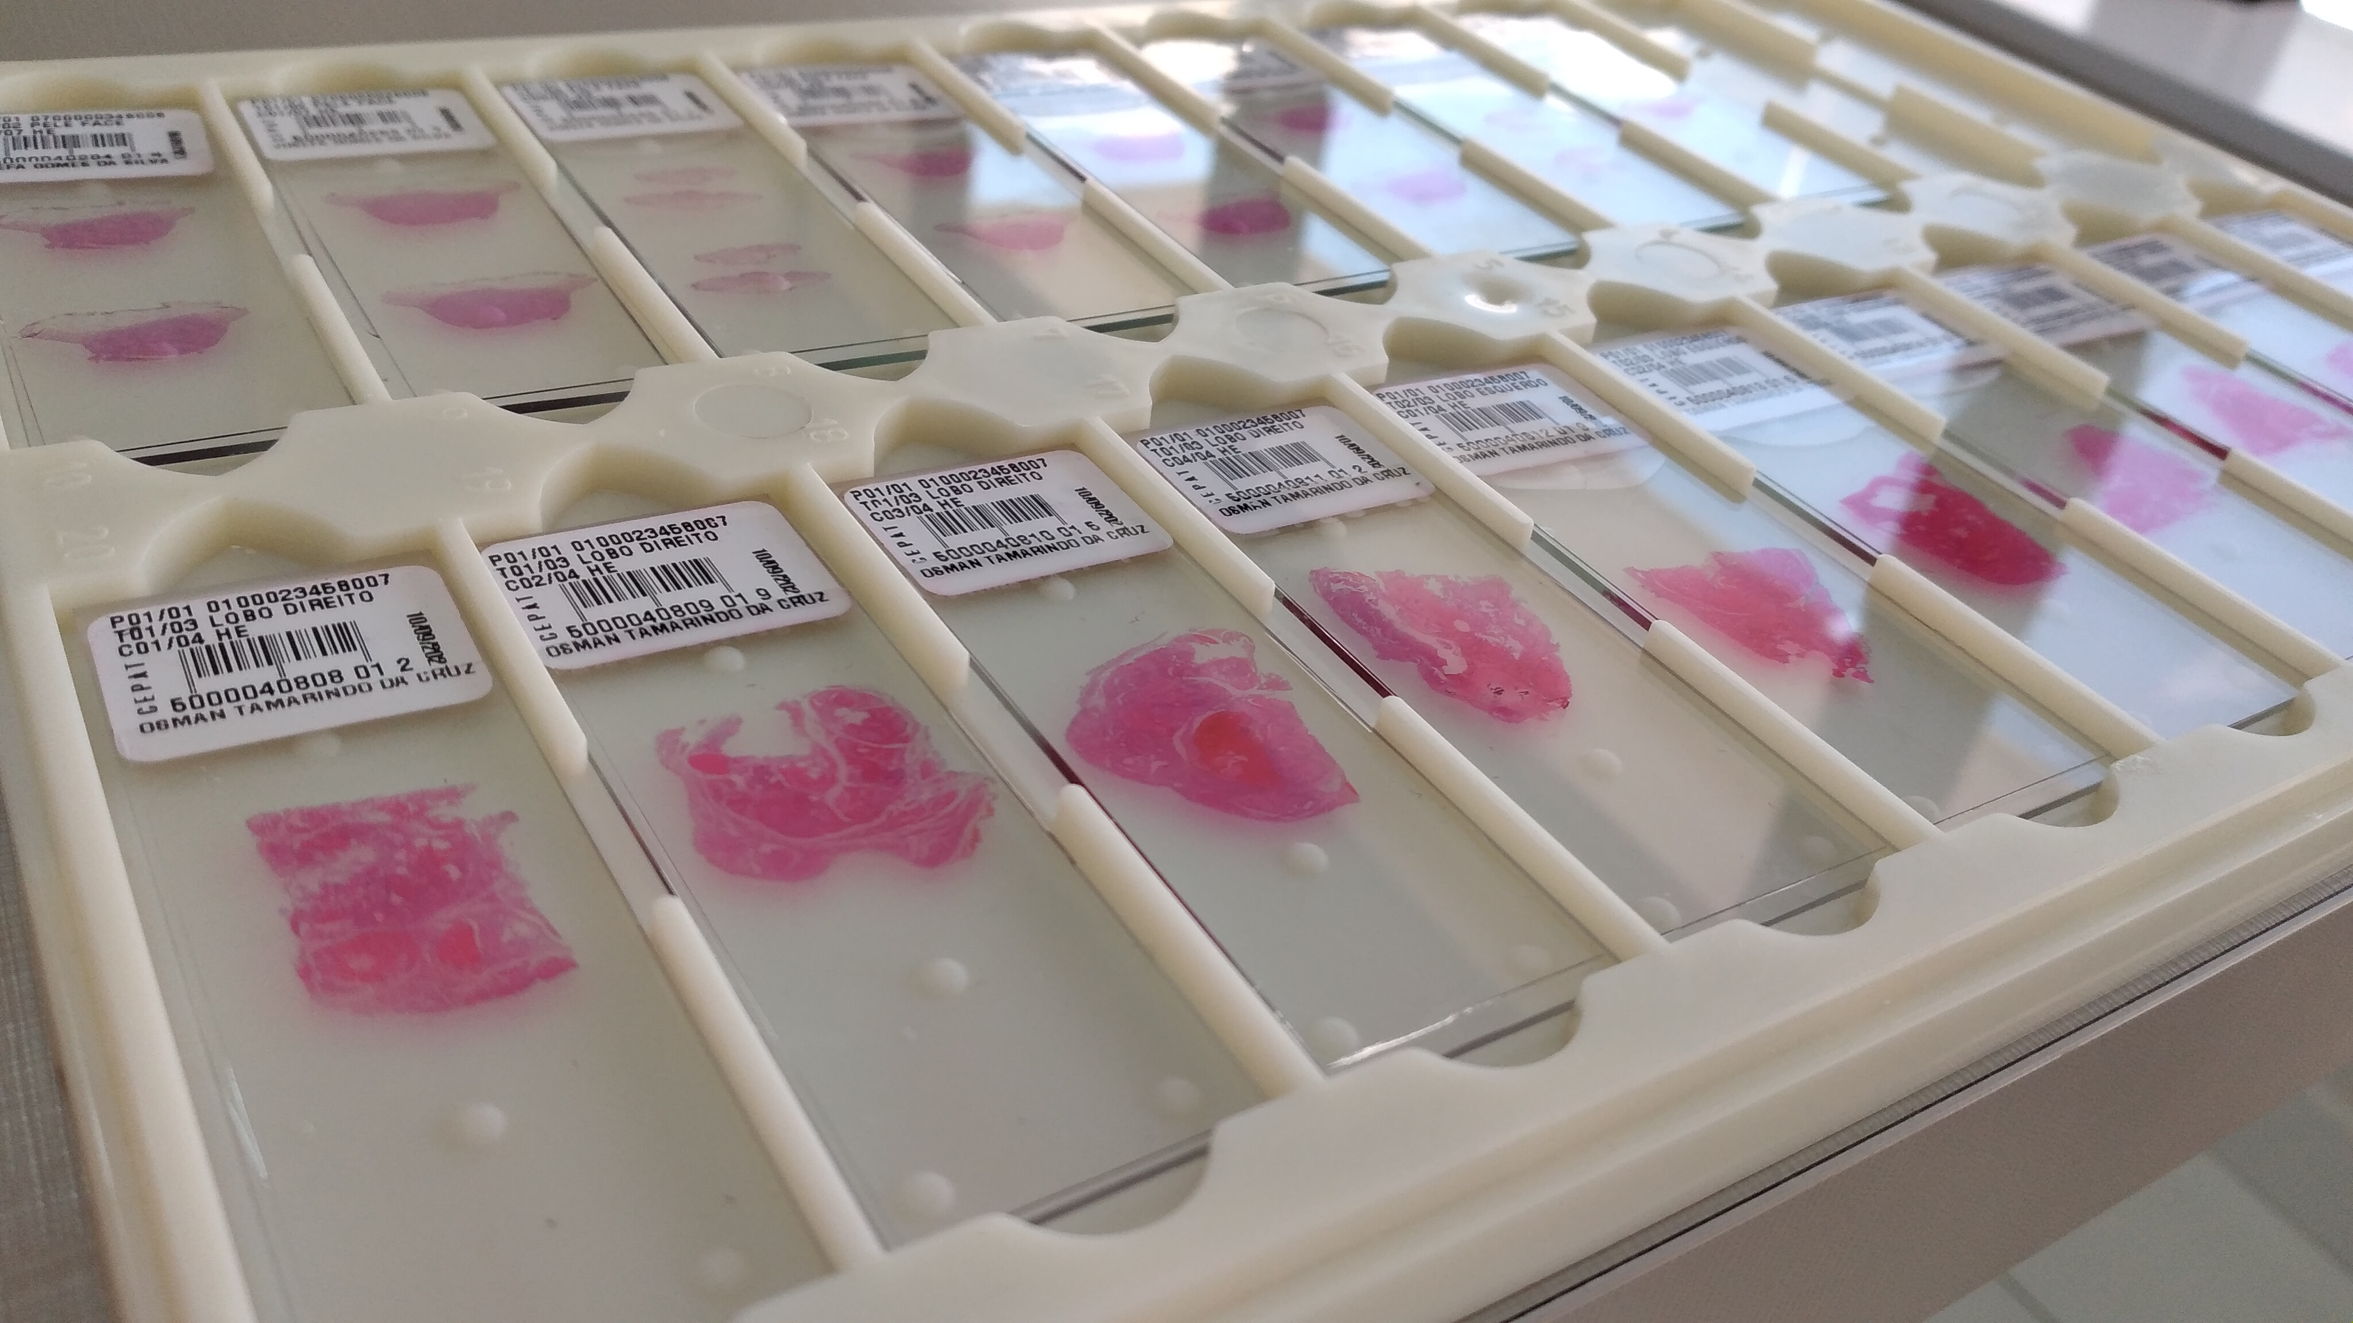

Slide 12
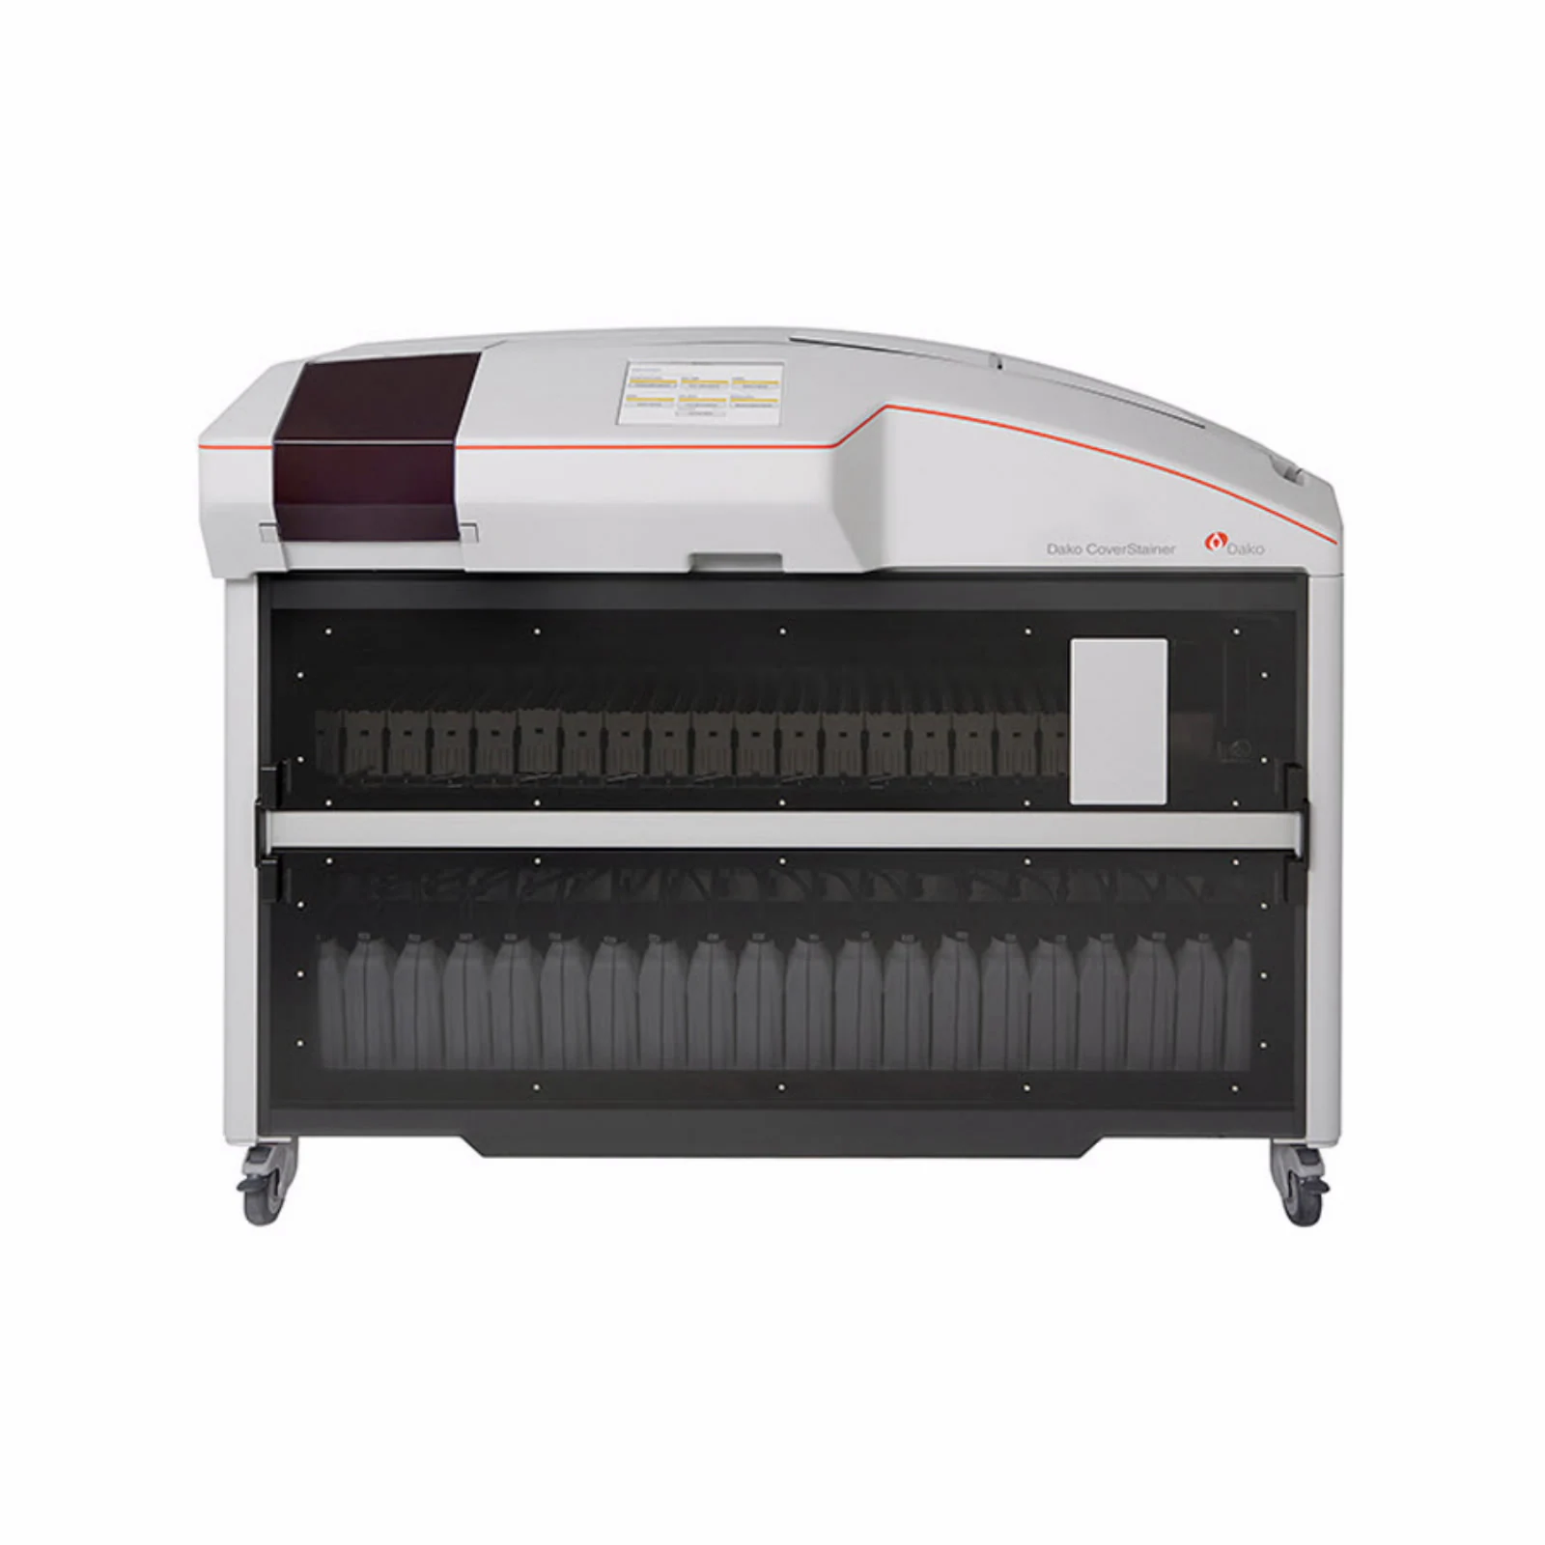
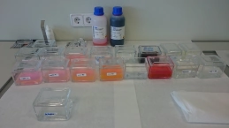
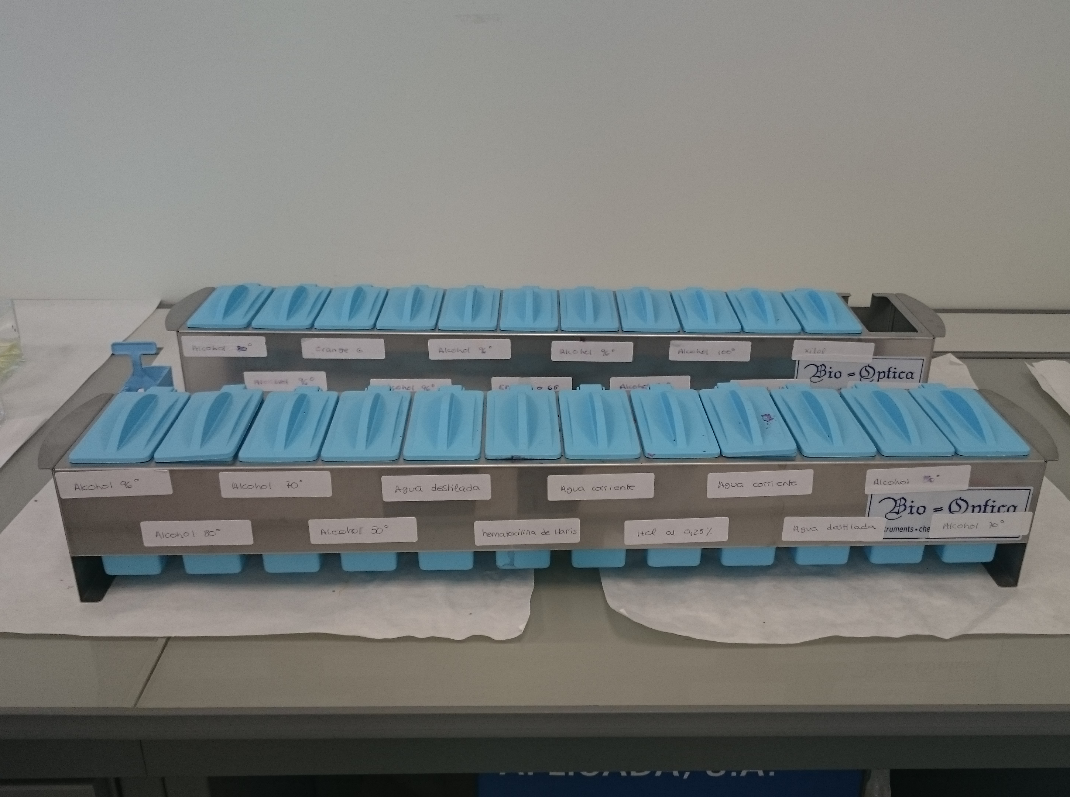
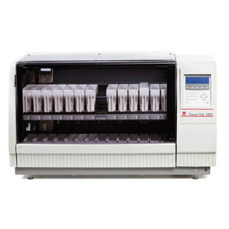
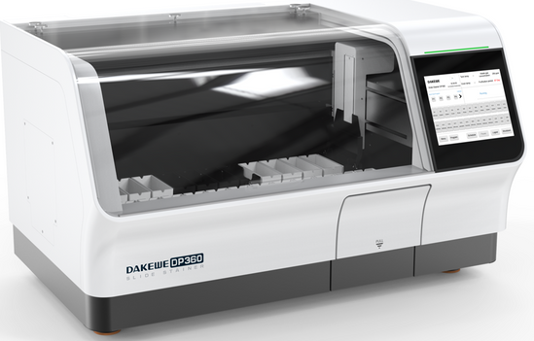

Slide 13

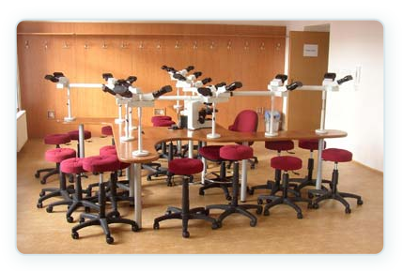
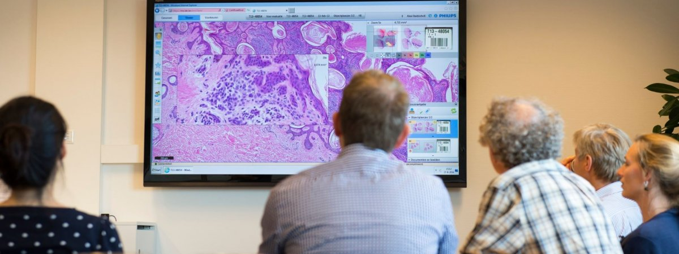

Slide 14

Mundaça de paradigma

Slide 15





Parque de máquinas
LIS/TI
Pessoas
Processos

Slide 16
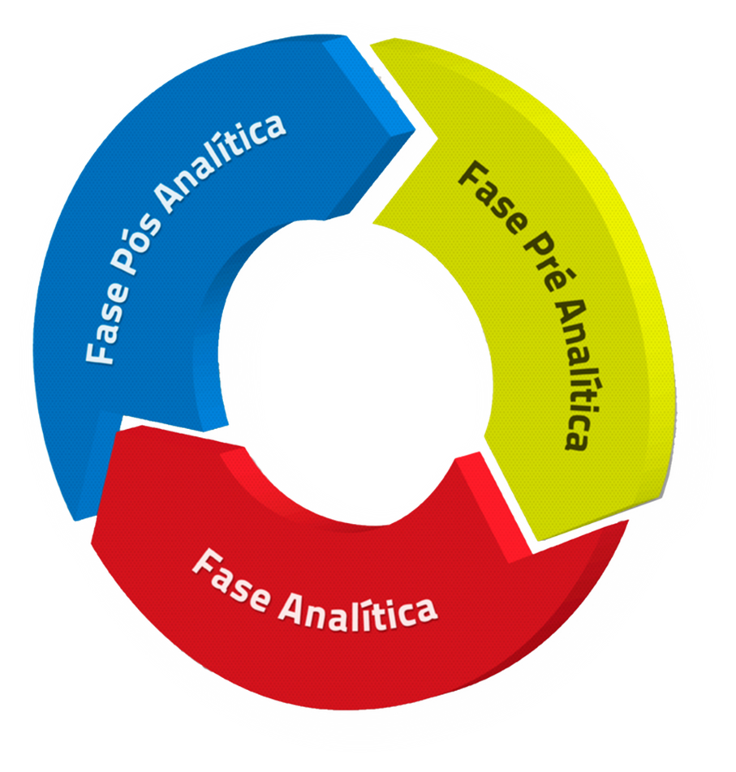
Fase pré-analítica
Coleta e fixação da amostra
Fase analítica
Fase pós-analítica
Revisão de lâminas
Transporte externo
Recebimento e cadastro
Distribuição no setor técnico
Macroscopia
Histologia
Microscopia
Arquivo de lâminas e cassetes
Armazenamento temporário de amostras
Descarte de amostras
Preenchimento da solicitação médico
Citologia
IHC
Estudo molecular

Slide 17

Um processo de produção é definido como um conjunto de operações que uma empresa deve realizar para oferecer um produto ou serviço.

Slide 18


O monitoramento de processos é uma prática essencial para as empresas que desejam otimizar suas operações e garantir a eficiência dos seus processos internos.

Slide 19
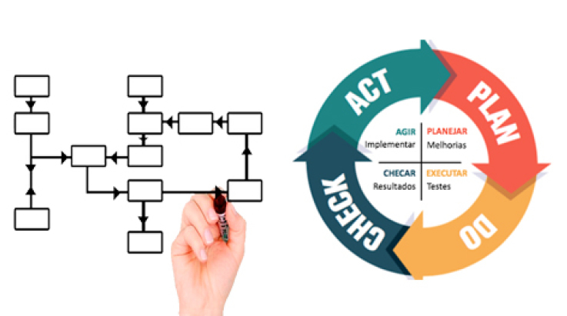
Mapeamento de processo

Slide 20

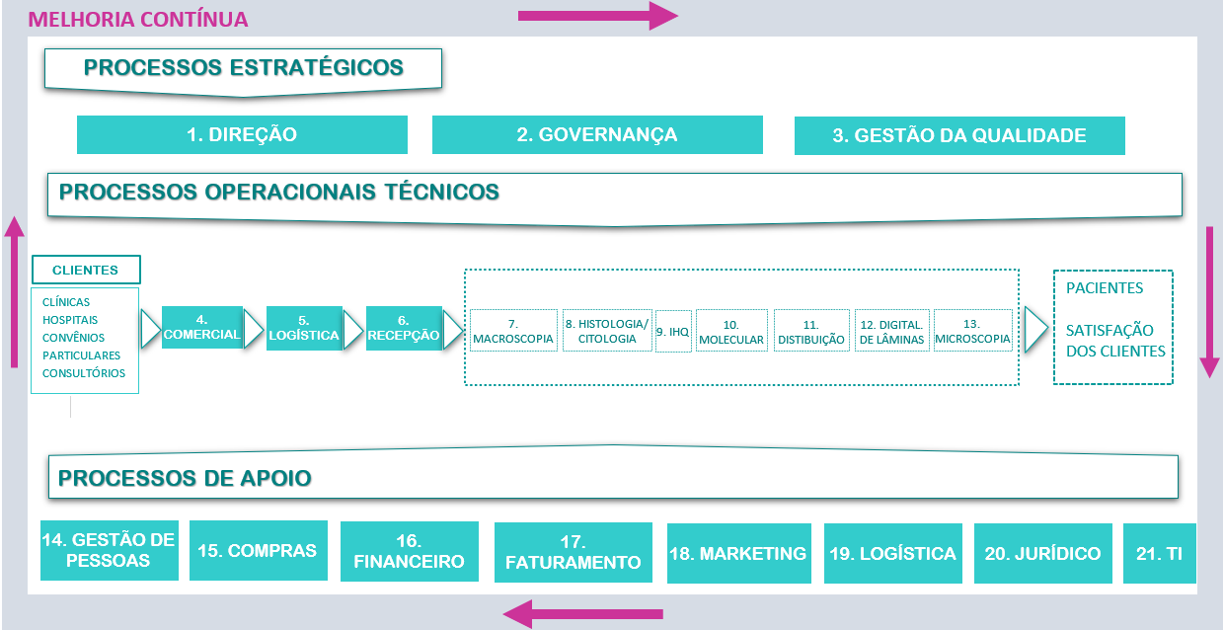

Slide 21
Processo: Recepção de amostras
Recebimento de amostra na recepção via paciente ou serviços de coleta próprio ou de terceiro
Input: Amostra
Output: Amostra conforme para procedimento técnico
Conferência e triagem
Fornecedor: Cliente externo
Cliente: Setor técnico
Registro do caso no sistema (LIS)
Aguardar resolução de ocorrência
Impressão de etiquetas para identificação de amostras solicitação médica e demais documentos
Registrar no sistema e seguir com as tratativas
Sim
Digitalização de documentos que acompanham a amotra em scanner rápido integrado ao LIS
Ocorrência ?
Não
Amostra encaminhada para procedimento técnico

Slide 22
Amostra
Processo: Macroscopia
Input: Amostra
Output: Cassetes processados
Conferência do material recebido
Fornecedor: Recepção/Triagem
Cliente: Histologia
Conforme?
Não
Seguir com as tratativas adequadas
Sim
Caso em estudo
Orientação Patologista
Procedimento adicional ?
Sim
Descalcificação
Não
Fixação
Remanescentes de amostras/frascos/sacos enviados para arquivo
Descrição/clivagem macroscópica, geração de cassetes no LIS e impressão de etiquetas
Lançamento de lotes de processamento de cassetes
Cassetes processados

Slide 23
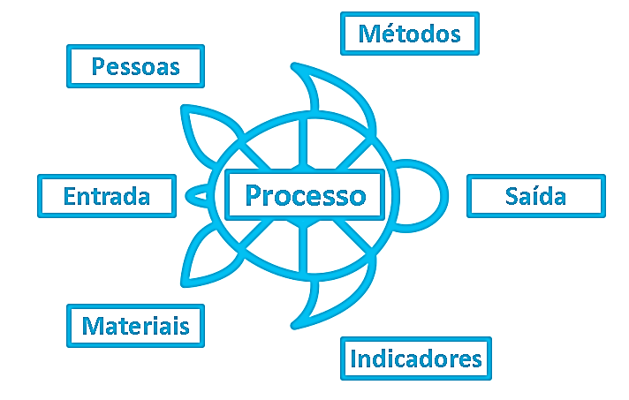

Slide 24

O fluxo de trabalho deve ser analisado para criar um conjunto simplificado de operações que produzam o maior rendimento no menor número de etapas

Slide 25

Eliminar tarefas desnecessárias, garantir que os sejam recursos bem administrados;
Reduzir os atrasos ou retrabalhos e gargalos garantem redução de custos (tempo é dinheiro!);
Definir papéis específicos para melhor acompanhamento de desempenho da equipe
Organizar a rotina e conseguir acompanhar sua evolução

Slide 26
Agilizar mudanças, que são identificadas pontualmente e de forma multidisciplinar
Garantir comunicação padrão e transparente
Ter maior controle financeiro de entregas de produtos e serviços.

Slide 27

Em que momento ele será avaliado?
Qual a periodicidade e tempo médio de execução desse processo?
Quais são os indicadores ou métricas que medirão eficiência?

Slide 28
INDICADORES
“Não se gerencia o que não se mede, não se mede o que não se define, não se define o que não se entende, e não há sucesso no que não se gerencia” William Edwards Deming
Os indicadores de processos são os pontos de análise que nos permitem entender o desempenho de uma operação.
São considerados essenciais para a construção de uma estratégia de melhoria contínua.
Notes:
- Através da observação de informações detalhadas dos processos é possível conhecer o potencial da equipe, da empresa e do produto.
Se um indicador sobe e desce e ninguém na empresa toma alguma providência, o melhor a fazer é jogá-lo no lixo.
Melhora no controle da empresa;
Transparência nos objetivos;
Motivação de funcionários;
Melhor direcionamento das melhorias necessárias;
Apoio para a tomada de decisão;
Previsibilidade de resultados;
A informação é crucial
Devem criar um histórico da operação, possibilitando que sejam feitas comparações entre o passado e o momento atual, percebendo mudanças que foram positivas ou negativas.
São os números que vão te mostrar o que está acontecendo, onde você avaliará qual a necessidade de mudança, os impactos das alterações implementadas, as prioridades de todos os envolvidos.

Slide 29
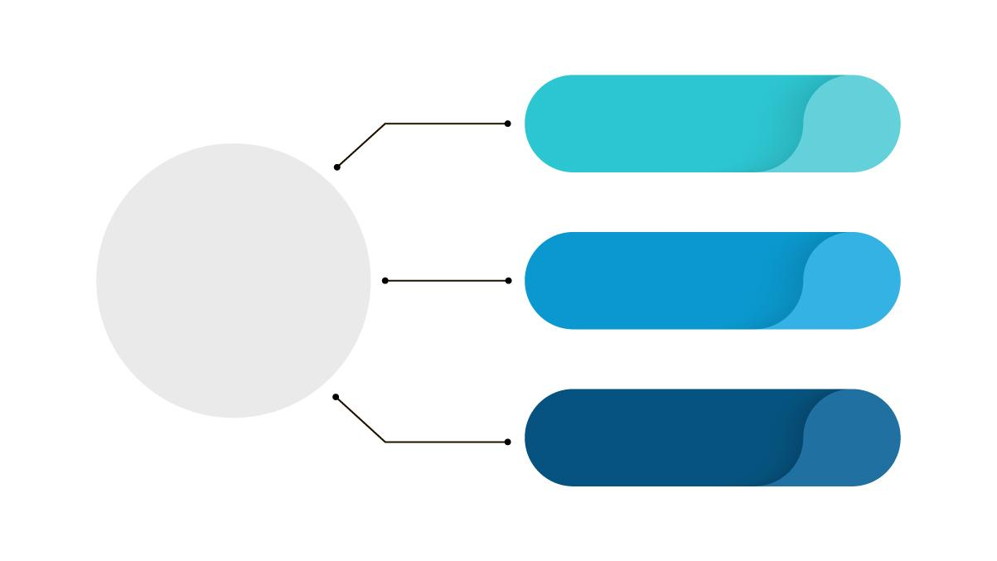



Estratégicos
Nível de satisfação dos clientes
Capacidade produtiva
SLA de entrega
Gerenciais/Táticos
Desempenho no PICQ
Ticket médio
Índice de atrasos
Indicadores
Operacionais
Número de NC Internas
N° de Lâminas/coloração
Consumo de Insumos
Notes:
Gerenciais: também os de maneira mais analítica, além de não conseguirem oferecer informações concretas. Facilitam a análise dos resultados, a fim de que possam ser definidas estratégias e ações necessárias para levar aos objetivos do negócio. Foque nos indicadores essenciais que mensuram o quanto a empresa está evoluindo e promovendo a melhoria contínua dos processos.
Estratégicos: sua função é a de alinhar os objetivos estratégicos das organizações. São utilizados para medir o desempenho dos processos em períodos (como meses, semanas, trimestres) para conseguir oferecer informações rápidas e reais da performance da empresa.
Operacionais: são cruciais para a tomada de decisão dos gestores, justamente porque dão informações relacionadas à operação do projeto ou processo. Por meio deles, é possível tomar soluções imediatas para lidar com problemas que surgirem.
Indicadores de capacidade
Qual é o potencial do seu processo? Para responder a esta pergunta, é importante compreender o quanto a empresa é capaz de realizar com os recursos atuais.
Para isso, usamos métricas que mensuram quanto foi realizado em determinado período.
Indicadores de produtividade
A produtividade está mais relacionada ao quanto a equipe consegue produzir em um período de tempo determinado. Este KPI deve ser analisado junto ao indicador de qualidade, que conheceremos no próximo bloco.
Os indicadores de produtividade podem ser analisados por equipe ou individualmente. Por exemplo: quanto tempo um colaborador demorou para executar uma tarefa?
Indicadores de qualidade
Os indicadores de qualidade buscam conhecer o percentual de entregas fora do padrão de qualidade estabelecido pela empresa.
Isso é mais fácil de compreender em processos produtivos: basta dividir o total da produção pela quantidade de peças inconsistentes e multiplicar por 100.
Em processos de negócios é preciso identificar os tipos de inconsistências possíveis. Por exemplo: erros, atrasos, faltas, etc. Cada processo terá suas particularidades.
Os indicadores de qualidade ajudam a mensurar a saúde do processo. Eles devem ser analisados em conjunto com outros indicadores, como vimos no caso da produtividade.
Indicadores de Eficiência
Indicadores de eficiência procuram mensurar desperdícios de recursos. Em tese, uma equipe que produz mais gastando menos é considerada mais eficiente.
Então, os indicadores de eficiência servem para apontar a relação entre o que é produzido e o que é desperdiçado. Assim como a qualidade, deve ser medida em conjunto com outros indicadores.
Exemplo: tempo em que a equipe ficou parada por algum motivo.

Slide 30
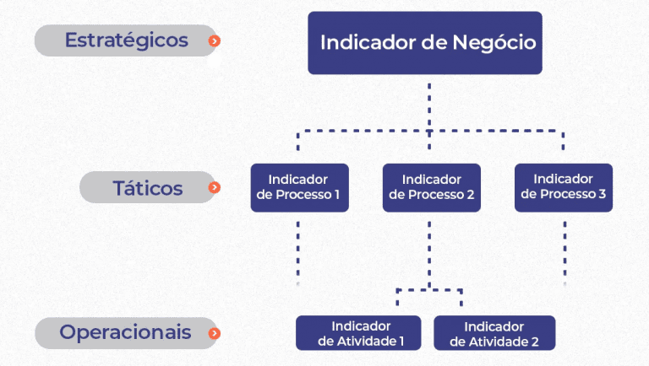

Slide 31
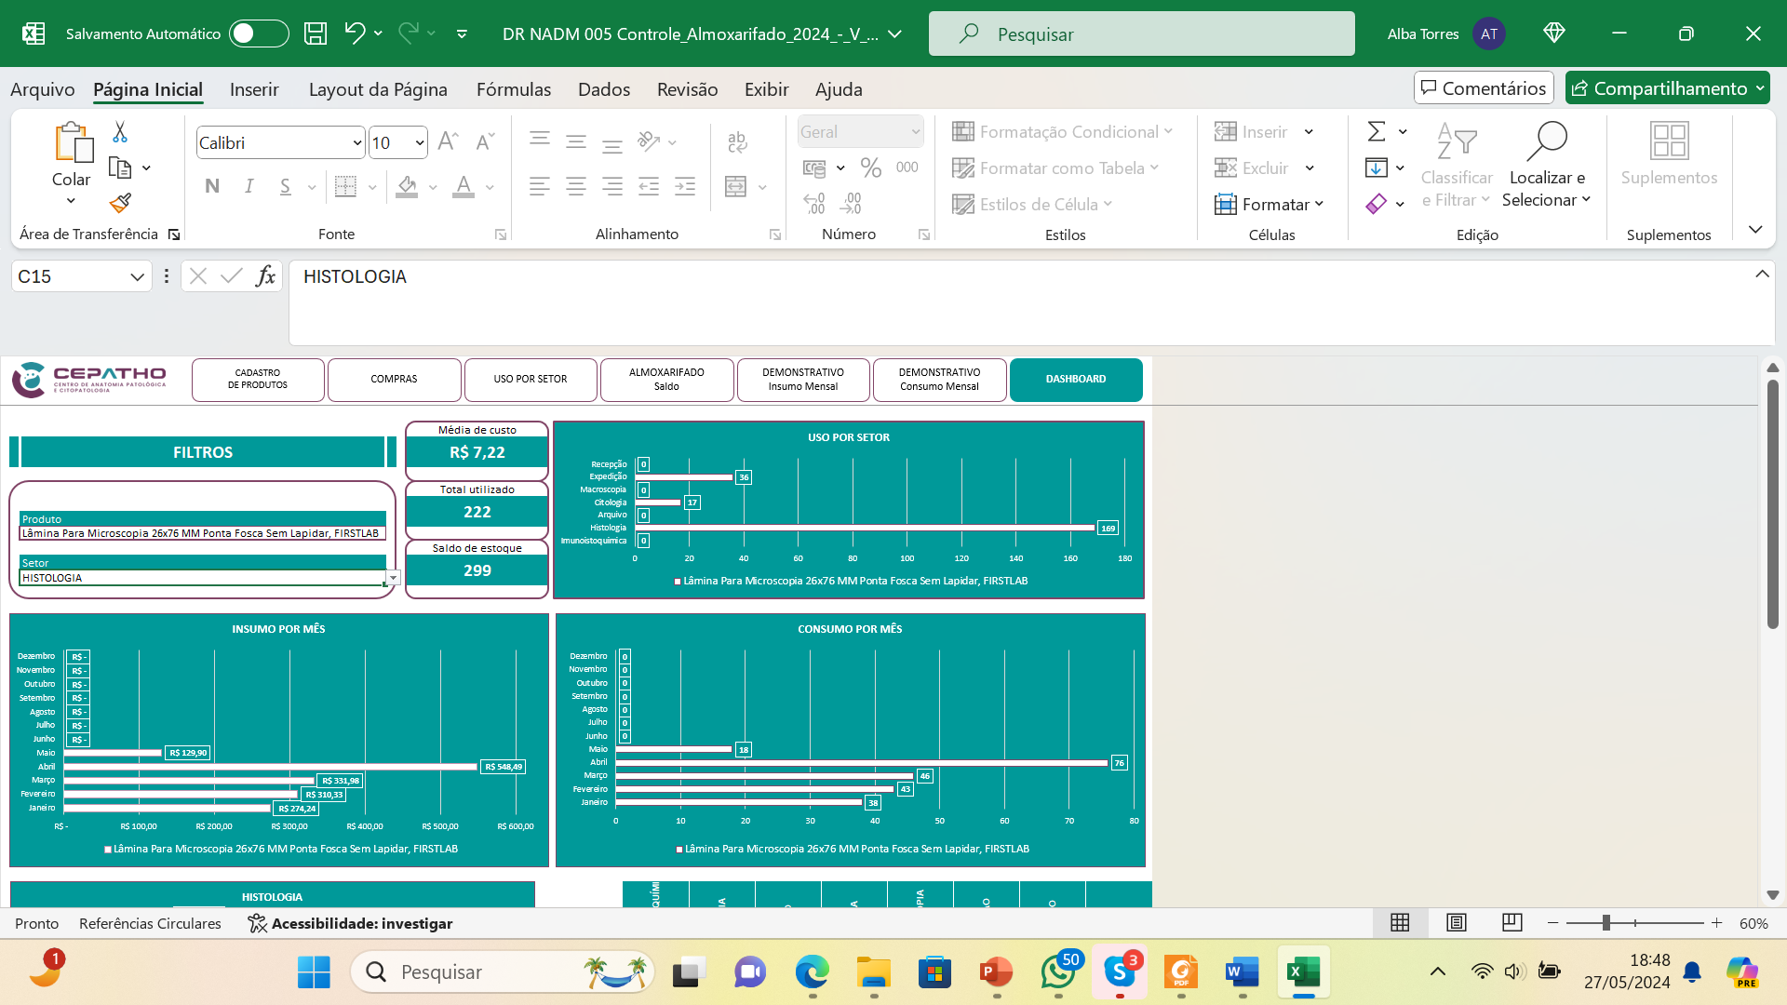

Slide 32
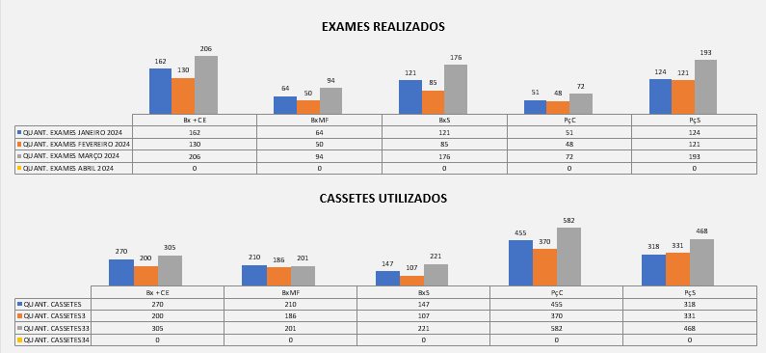

Slide 33
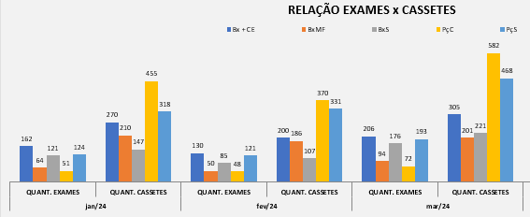

Slide 34
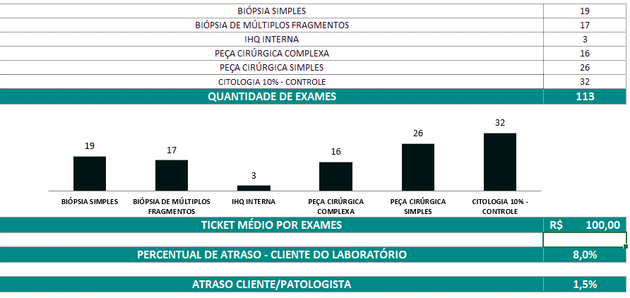

Slide 35
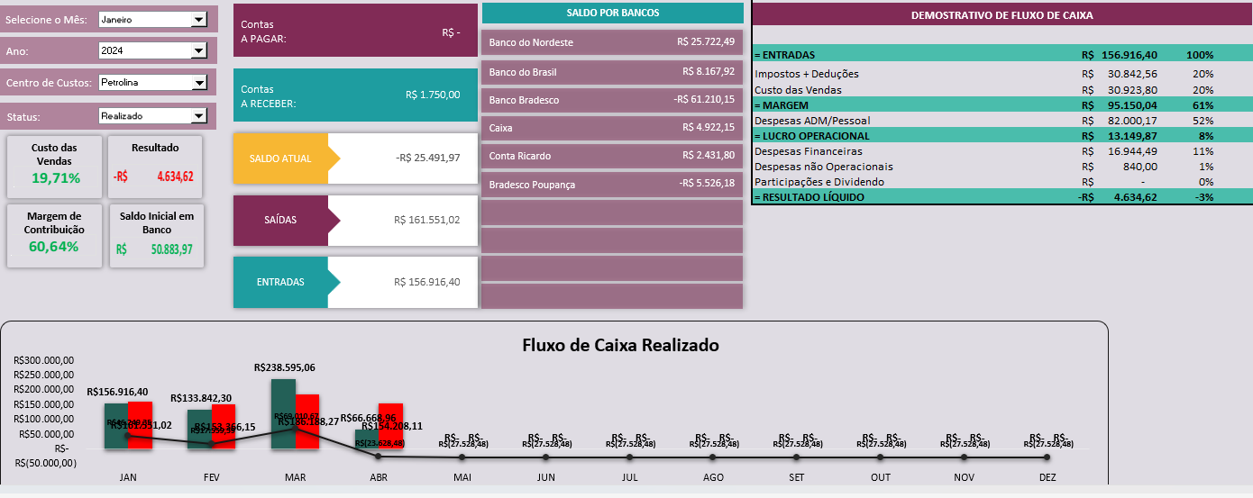

Slide 36
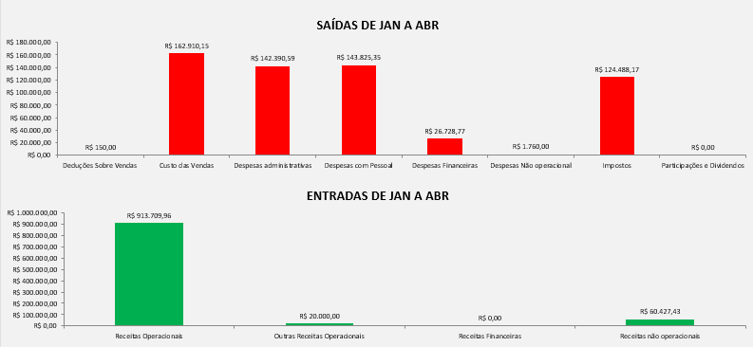

Slide 37
OBJETIVOS
INFORMATIVO
MENSURÁVEIS
INDICADORES
TER VALOR AGREGADO
VERIFICÁVEIS
COMUNICÁVEIS

Slide 38

O MONITORAMENTO DE INDICADORES nos auxilia a manter o foco no aprendizado e em repostas rápidas para ocorrências ou para analisar novos planos e/ou projetos.
Todo resultado que não é medido não pode ser gerenciado e, consequentemente, não pode ser melhorado.

Slide 39

Melhoria contínua
Revisar sistematicamente os procedimentos
Indicadores de qualidade/laboratoriais para o monitoramento e avaliação sistemática da contribuição do laboratório para o cuidado com o paciente/resultado/ ao trabalhador/ambiente
Oportunidade de educação e treinamentos.

Slide 40
Scrum
Kanban
JIT
Cultura LEAN Six Sigma
Maximizar o valor do cliente e reduzir o desperdício
Design Thinking
5S
FMEA
Notes:
Scrum: De forma resumida, como piloto da aeronáutica, para ele, era possível comparar o processo de gestão e finalização de um projeto com a delicada missão de pousar um avião. De acordo com ele e sua experiência enquanto piloto, o grande desafio de pousar um avião consiste no fato de que não existe uma fórmula fixa para fazer isso. Então, a todo segundo, o piloto precisa fazer ajustes para adequar a aeronave à rota de pouso. O mesmo vale para um grande projeto, que envolve várias pessoas e uma enorme complexidade de atividades.
Partindo desse princípio, a metodologia Scrum Agile propõe que um projeto seja dividido em diversos (pequenos) ciclos de atividades, com reuniões frequentes para que a equipe possa alinhar o que vem fazendo e pensar formas de melhorar o processo com agilidade. Assim como no caso do avião, essa metodologia propõe que o projeto seja acompanhado sempre bem de perto e passe por mudanças de planejamento o tempo todo, de forma livre e pouco engessada.
Kanban: O kanban é uma metodologia que organiza as etapas de um projeto ou a realização de uma demanda. O kanban ajuda no controle do ritmo de uma produção e sinaliza quando uma nova etapa pode ser começada, considerando colaboradores, setores da empresa, fornecedores e clientes. Cada processo tem seu pontapé inicial quando a etapa anterior é concluída. Isso garante a utilização apenas dos recursos necessários para cada fase da atividade, equalizando e estabilizando demandas.
JIT: O método JIT ajuda as empresas a reduzir o desperdício de fazer muitos produtos ou fornecer muitos produtos de uma vez só.
Portanto, eles não usam matérias-primas que podem ou não ser realmente necessárias para atender aos pedidos que eles têm. O just in time incentiva a criação de uma cultura de “erro zero”. Ou seja, é preciso que tudo ocorra de forma perfeita.
Há caminhos para chegar nesse nível produtivo, mas o ponto é que essa melhoria contínua leva a uma eficácia maior dos processos.
Um dos meios é através de um melhor planejamento — um ponto crucial para a boa execução do just in time. Ou seja, tudo ocorre no seu devido tempo, nem antes, nem depois.
OKRs: OKR é a sigla para "Objective Key Results", uma metodologia para orientar os esforços das empresas em direção a objetivos cruciais mensuráveis. O modelo de gestão por OKRs busca estabelecer direções claras para alcançar os números que indicam o crescimento de um negócio. objetivos e resultados-chave
Design thinking: Design thinking is an iterative, non-linear process which focuses on a collaboration between designers and users. It brings innovative solutions to life based on how real users think, feel and behave. This human-centered design process consists of five core stages Empathize, Define, Ideate, Prototype and Test. Design Thinking é uma metodologia de desenvolvimento de produtos e serviços focados nas necessidades, desejos e limitações dos usuários. O grande objetivo do Design Thinking é converter dificuldades e limitações em benefícios para o cliente e valor de negócio para a sua empresa.
FMEA: A FMEA é uma metodologia utilizada pra reduzir falhas nos processos.

Slide 41
